Slide 1
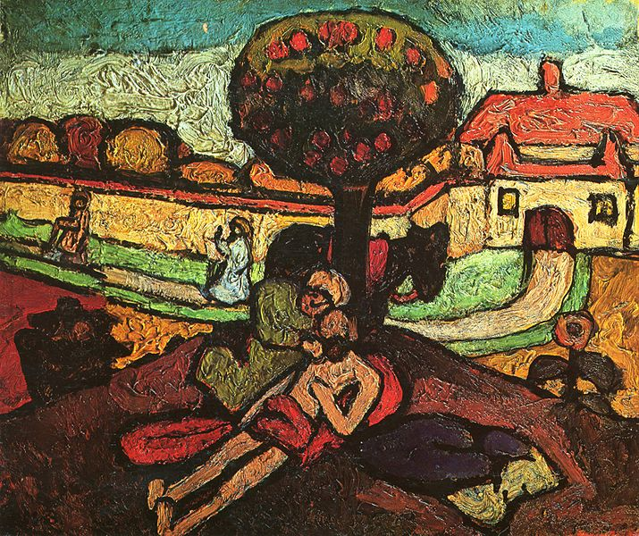
Bibelkaraoke
Der barmherzige Samariter
(Lk 10, 25-37)
Paula Modersohn-Becker : https://de.m.wikipedia.org/wiki/Datei:Paula_Modersohn-Becker_005.jpg

Slide 2
Erzählrollen-Legende
 Erzähler*in
Gesetzeslehrer
 Jesus

Slide 3

Zu Jesus kam einmal
ein Gesetzeslehrer
und fragte:

Slide 4
★
„Was muss ich tun, um in den Himmel zu kommen?“

Slide 5

Jesus antwortete:

Slide 6

„Schon das Gesetz sagt:
Liebe Gott und liebe
deinen Nächsten!“

Slide 7

Der Gesetzeslehrer fragte weiter :

Slide 8
★
„Aber wer ist mein Nächster?“

Slide 9

Da erzählte ihm Jesus folgende Geschichte:

Slide 10

Einmal wurde ein Mann von Räubern überfallen. Sie schlugen ihn und ließen ihn halbtot liegen.

Slide 11

Nach einer Weile kam ein Priester bei dem verletzten Mann vorbei.

Slide 12

Er sah ihn,
ging aber weiter.

Slide 13

Dann kam ein Levit, doch auch er blieb nicht bei dem verletzten Mann stehen, sondern ging einfach weiter.

Slide 14

Endlich kam ein Mann aus Samarien. Er hatte Mitleid.

Slide 15

Er beugte sich zu dem Verletzten, reinigte seine Wunden und verband sie.

Slide 16

Dann brachte er den Verletzten zu einem Gasthaus.

Slide 17

Dort kümmerte er sich weiter um ihn.

Slide 18

Als Jesus die Geschichte erzählt hatte, fragte er :

Slide 19

„Wer von den drei Männern hat seinem Nächsten Liebe gezeigt?“

Slide 20

Der Mann antwortete:

Slide 21
★
„Der Samariter.
Er hat geholfen.“

Slide 22

Jesus sagte:

Slide 23

„Ja! Und du, geh und handle genauso!“

Slide 24
Abeln, Reinhard/Hppe-Engbring, Yvonne: Mein Biel-Bilderbuch, Kevelaer: Butzon & Bercker GmbH 2011.

Slide 25
Ergänze die Sätze für deine Rolle
Ich habe erlebt …
Ich fühle …
Ich denke …
Ich hoffe …

